Slide 1
Скалярное
произведение векторов

Slide 2
Определение. Скалярным произведением двух векторов называется
произведение их длин на косинус угла между ними.
$$\vec{a}$$
$$\vec{b}$$
$$\vec{a}∙\vec{b}=\left|\vec{a}\right|∙\left|\vec{b}\right|∙\cos{\hat{\vec{a} \vec{b}}}$$

Slide 3
$ABCDA_{1}B_{1}C_{1}D_{1}−$куб
$$B_{1}$$
$$C_{1}$$
$$O_{1}$$
$$A_{1}$$
$$D_{1}$$
$$a$$
$$B$$
$$C$$
$$a$$
$$A$$
$$a$$
$$D$$

Slide 4
а) $\vec{AD}∙\vec{B_{1}C_{1}}=\left|\vec{AD}\right|∙\left|\vec{B_{1}C_{1}}\right|∙\cos{\hat{\vec{AD} \vec{B_{1}C_{1}}}}=a∙a∙\cos{0°}=a∙a∙1=a^{2}$
$$B_{1}$$
$$a$$
$$C_{1}$$
$$O_{1}$$
$$A_{1}$$
$$D_{1}$$
$$B$$
$$C$$
$$A$$
$$a$$
$$D$$

Slide 5
б)$\vec{AC}∙\vec{C_{1}A_{1}}=\left|\vec{AC}\right|∙\left|\vec{C_{1}A_{1}}\right|∙\cos{\hat{\vec{AC} \vec{C_{1}A_{1}}}}=a\sqrt{2}∙a\sqrt{2}∙\cos{180°}=a\sqrt{2}∙a\sqrt{2}∙\left(−1\right)={−2a}^{2}$
$$B_{1}$$
$$a$$
$$C_{1}$$
$$a$$
$$O_{1}$$
$$A_{1}$$
$$D_{1}$$
$$B$$
$$a$$
$$C$$
$$a$$
$$A$$
$$D$$

Slide 6
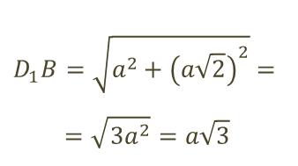
в)$\vec{D_{1}B}∙\vec{AC}=\left|\vec{D_{1}B}\right|∙\left|\vec{AC}\right|∙\cos{\hat{\vec{D_{1}B} \vec{AC}}}=a\sqrt{3}∙a\sqrt{2}∙\cos{90°}=a\sqrt{3}∙a\sqrt{2}∙0=0$
$$B_{1}$$
$$C_{1}$$
$$O_{1}$$
$$a\sqrt{2}$$
$$A_{1}$$
$$D_{1}$$
$$D_{1}B=\sqrt{a^{2}+{\left(a\sqrt{2}\right)}^{2}}=$$
$$=\sqrt{3a^{2}}=a\sqrt{3}$$
$$a$$
$$B$$
$$a$$
$$C$$
$$a$$
$$A$$
$$D$$

Slide 7
г)$\vec{BA_{1}}∙\vec{BC_{1}}=\left|\vec{BA_{1}}\right|∙\left|\vec{BC_{1}}\right|∙\cos{\hat{\vec{BA_{1}} \vec{BC_{1}}}}=a\sqrt{2}∙a\sqrt{2}∙\cos{60°}=a\sqrt{2}∙a\sqrt{2}∙\frac{1}{2}=a^{2}$
$$B_{1}$$
$$C_{1}$$
$$O_{1}$$
$$A_{1}$$
$$D_{1}$$
$$a\sqrt{2}$$
$$a\sqrt{2}$$
$$B$$
$$C$$
$$A$$
$$D$$

Slide 8
д)$\vec{A_{1}O_{1}}∙\vec{A_{1}C_{1}}=\left|\vec{A_{1}O_{1}}\right|∙\left|\vec{A_{1}C_{1}}\right|∙\cos{\hat{\vec{A_{1}O_{1}} \vec{A_{1}C_{1}}}}=a\sqrt{2}∙\frac{a\sqrt{2}}{2}∙\cos{0°}=a\sqrt{2}∙\frac{a\sqrt{2}}{2}∙1=a^{2}$
$$B_{1}$$
$$C_{1}$$
$\frac{a\sqrt{2}}{2}$
$$O_{1}$$
$$a\sqrt{2}$$
$$A_{1}$$
$$D_{1}$$
$$B$$
$$C$$
$$A$$
$$D$$

Slide 9
е)$\vec{D_{1}O_{1}}∙\vec{B_{1}O_{1}}=\left|\vec{D_{1}O_{1}}\right|∙\left|\vec{B_{1}O_{1}}\right|∙\cos{\hat{\vec{D_{1}O_{1}} \vec{B_{1}O_{1}}}}=\frac{a\sqrt{2}}{2}∙\frac{a\sqrt{2}}{2}∙\cos{180°}=\frac{a\sqrt{2}}{2}∙\frac{a\sqrt{2}}{2}∙\left(−1\right)=−\frac{a^{2}}{2}$
$$B_{1}$$
$\frac{a\sqrt{2}}{2}$
$$C_{1}$$
$$O_{1}$$
$\frac{a\sqrt{2}}{2}$
$$A_{1}$$
$$D_{1}$$
$$B$$
$$C$$
$$A$$
$$D$$

Slide 10
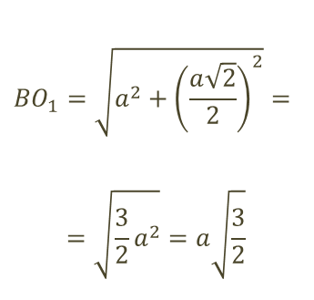
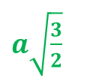
ж) $\vec{{BO}_{1}}∙\vec{C_{1}B}=\left|\vec{{BO}_{1}}\right|∙\left|\vec{C_{1}B}\right|∙\cos{\hat{\vec{{BO}_{1}} \vec{C_{1}B}}}=a\sqrt{\frac{3}{2}}∙a\sqrt{2}∙\cos{150°}=a^{2}\sqrt{3}∙\left(−\frac{\sqrt{3}}{2}\right)={−\frac{3}{2}a}^{2}$
$$B_{1}$$
$$C_{1}$$
$\frac{a\sqrt{2}}{2}$
$$O_{1}$$
$$A_{1}$$
$$D_{1}$$
$${BO}_{1}=\sqrt{a^{2}+{\left(\frac{a\sqrt{2}}{2}\right)}^{2}}=$$
$$=\sqrt{\frac{3}{2}a^{2}}=a\sqrt{\frac{3}{2}}$$
$a\sqrt{\frac{3}{2}}$
$$a$$
$$a\sqrt{2}$$
$$B$$
$$C$$
$$A$$
$$D$$

Slide 11
ж) $\vec{{BO}_{1}}∙\vec{C_{1}B}=\left|\vec{{BO}_{1}}\right|∙\left|\vec{C_{1}B}\right|∙\cos{\hat{\vec{{BO}_{1}} \vec{C_{1}B}}}=a\sqrt{\frac{3}{2}}∙a\sqrt{2}∙\cos{150°}=a^{2}\sqrt{3}∙\left(−\frac{\sqrt{3}}{2}\right)={−\frac{3}{2}a}^{2}$
$$B_{1}$$
$$C_{1}$$
$$O_{1}$$
$$A_{1}$$
$$D_{1}$$
$$30°$$
$$B$$
$$C$$
$$A$$
$$D$$

Slide 12
ж) $\vec{{BO}_{1}}∙\vec{C_{1}B}=\left|\vec{{BO}_{1}}\right|∙\left|\vec{C_{1}B}\right|∙\cos{\hat{\vec{{BO}_{1}} \vec{C_{1}B}}}=a\sqrt{\frac{3}{2}}∙a\sqrt{2}∙\cos{150°}=a^{2}\sqrt{3}∙\left(−\frac{\sqrt{3}}{2}\right)={−\frac{3}{2}a}^{2}$
$$B_{1}$$
$$C_{1}$$
$$O_{1}$$
$$A_{1}$$
$$D_{1}$$
$$B$$
$$C$$
$$A$$
$$D$$

Slide 13
а) $\vec{AD}∙\vec{B_{1}C_{1}}=\left|\vec{AD}\right|∙\left|\vec{B_{1}C_{1}}\right|∙\cos{\hat{\vec{AD} \vec{B_{1}C_{1}}}}=a∙a∙\cos{0°}=a∙a∙1=a^{2}$
б)$\vec{AC}∙\vec{C_{1}A_{1}}=\left|\vec{AC}\right|∙\left|\vec{C_{1}A_{1}}\right|∙\cos{\hat{\vec{AC} \vec{C_{1}A_{1}}}}=a\sqrt{2}∙a\sqrt{2}∙\cos{180°}=a\sqrt{2}∙a\sqrt{2}∙\left(−1\right)={−2a}^{2}$
в)$\vec{D_{1}B}∙\vec{AC}=\left|\vec{D_{1}B}\right|∙\left|\vec{AC}\right|∙\cos{\hat{\vec{D_{1}B} \vec{AC}}}=a\sqrt{3}∙a\sqrt{2}∙\cos{90°}=a\sqrt{3}∙a\sqrt{2}∙0=0$
г)$\vec{BA_{1}}∙\vec{BC_{1}}=\left|\vec{BA_{1}}\right|∙\left|\vec{BC_{1}}\right|∙\cos{\hat{\vec{BA_{1}} \vec{BC_{1}}}}=a\sqrt{2}∙a\sqrt{2}∙\cos{60°}=a\sqrt{2}∙a\sqrt{2}∙\frac{1}{2}=a^{2}$
д)$\vec{A_{1}O_{1}}∙\vec{A_{1}C_{1}}=\left|\vec{A_{1}O_{1}}\right|∙\left|\vec{A_{1}C_{1}}\right|∙\cos{\hat{\vec{A_{1}O_{1}} \vec{A_{1}C_{1}}}}=a\sqrt{2}∙\frac{a\sqrt{2}}{2}∙\cos{0°}=a\sqrt{2}∙\frac{a\sqrt{2}}{2}∙1=a^{2}$
е)$\vec{D_{1}O_{1}}∙\vec{B_{1}O_{1}}=\left|\vec{D_{1}O_{1}}\right|∙\left|\vec{B_{1}O_{1}}\right|∙\cos{\hat{\vec{D_{1}O_{1}} \vec{B_{1}O_{1}}}}=\frac{a\sqrt{2}}{2}∙\frac{a\sqrt{2}}{2}∙\cos{180°}=\frac{a\sqrt{2}}{2}∙\frac{a\sqrt{2}}{2}∙\left(−1\right)=−\frac{a^{2}}{2}$
ж) $\vec{{BO}_{1}}∙\vec{C_{1}B}=\left|\vec{{BO}_{1}}\right|∙\left|\vec{C_{1}B}\right|∙\cos{\hat{\vec{{BO}_{1}} \vec{C_{1}B}}}=a\sqrt{\frac{3}{2}}∙a\sqrt{2}∙\cos{150°}=a^{2}\sqrt{3}∙\left(−\frac{\sqrt{3}}{2}\right)={−\frac{3}{2}a}^{2}$

Slide 14
Скалярное произведение векторов в координатах
$$\vec{a} \{x_{1};y_{1}\}$$
$$\vec{a}∙\vec{b}=x_{1}∙x_{2}+y_{1}∙y_{2}$$
$$\vec{b} \{x_{2};y_{2}\}$$

Slide 15
Скалярное произведение векторов в координатах
$$\vec{a} \{x_{1};y_{1};z_{1}\}$$
$$\vec{a}∙\vec{b}=x_{1}∙x_{2}+y_{1}∙y_{2}+z_{1}∙z_{2}$$
$$\vec{b} \{x_{2};y_{2};z_{2}\}$$
$$\vec{a} \{1;−1;2\}$$
$$\vec{b} \{−1;1;1\}$$
$$\vec{c} \{5;6;2\}$$
v
v
$$\vec{a}∙\vec{c}=1∙5+\left(−1\right)∙6+2∙2=5−6+4=3$$
$$\vec{a}∙\vec{b}=1∙\left(−1\right)+\left(−1\right)∙1+2∙1=−1−1+2=0$$
v
v
$$\vec{b}∙\vec{c}=\left(−1\right)∙5+1∙6+1∙2=−5+6+2=3$$
v
v
$$\vec{a}∙\vec{a}={\vec{a}}^{2}={\left|\vec{a}\right|}^{2}={\left(\sqrt{1^{2}+{\left(−1\right)}^{2}+2^{2}}\right)}^{2}={\left(\sqrt{1+1+4}\right)}^{2}={\left(\sqrt{6}\right)}^{2}=6$$
v
v
v
v
v
$$\sqrt{\vec{b}∙\vec{b}}=\sqrt{{\vec{b}}^{2}}=\sqrt{{\left|\vec{b}\right|}^{2}}=\left|\vec{b}\right|=\sqrt{{(−1)}^{2}+1^{2}+1^{2}}=\sqrt{3}$$
v
v
v
v
v

Slide 16
Задача. Пользуясь координатами векторов $\vec{a} \{3;−1;1\}$, $\vec{b} \{−5;1;0\}$, $\vec{c} \{−1;−2;1\}$,
выяснить,каким является угол между парами векторов: острым, прямым или тупым.
а) $\hat{\vec{a} \vec{b}}$ б) $\hat{\vec{b} \vec{c}}$ в) $\hat{\vec{a} \vec{c}}$
Решение.
а) $\vec{a}∙\vec{b}=3∙\left(−5\right)+\left(−1\right)∙1+1∙0=−15−1+0=−16<0$
$\vec{a}∙\vec{b}<0 ⟹ \hat{\vec{a} \vec{b}}−$тупой
б) $\vec{b}∙\vec{c}=\left(−5\right)∙\left(−1\right)+1∙\left(−2\right)+0∙1=5−2+0=3>0$
$\vec{b}∙\vec{c}>0 ⟹ \hat{\vec{b} \vec{c}}−$острый
в) $\vec{a}∙\vec{c}=3∙\left(−1\right)+\left(−1\right)∙\left(−2\right)+1∙1=−3+2+1=0$
$\vec{a}∙\vec{c}=0 ⟹ \hat{\vec{a} \vec{c}}−$прямой

Slide 17
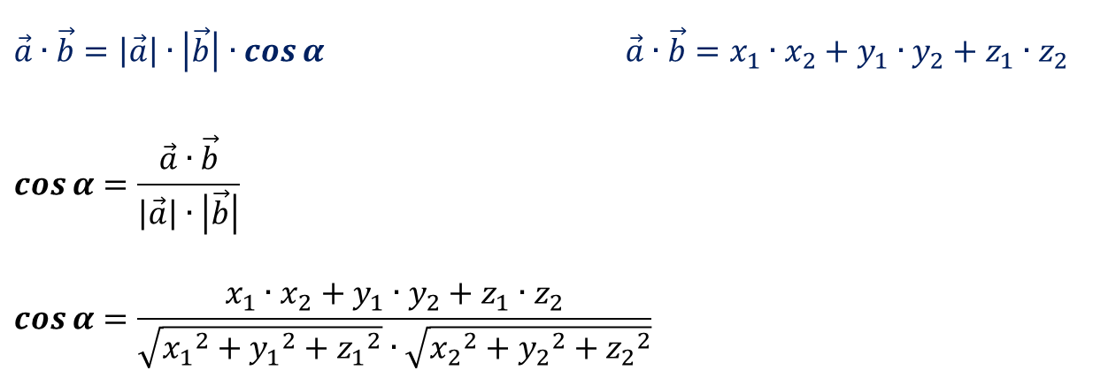
$$\vec{a}∙\vec{b}=\left|\vec{a}\right|∙\left|\vec{b}\right|∙\cos{α} \vec{a}∙\vec{b}=x_{1}∙x_{2}+y_{1}∙y_{2}+z_{1}∙z_{2}$$
$$\cos{α}=\frac{\vec{a}∙\vec{b}}{\left|\vec{a}\right|∙\left|\vec{b}\right|}$$
$$\cos{α}=\frac{x_{1}∙x_{2}+y_{1}∙y_{2}+z_{1}∙z_{2}}{\sqrt{{x_{1}}^{2}+{y_{1}}^{2}+{z_{1}}^{2}}∙\sqrt{{x_{2}}^{2}+{y_{2}}^{2}+{z_{2}}^{2}}}$$
Косинус угла $α$между ненулевыми векторами $\vec{a}\{x_{1};y_{1};z_{1}\}$и $\vec{b}\{x_{2};y_{2};z_{2}\}$выражается формулой:$\cos{α}=\frac{x_{1}∙x_{2}+y_{1}∙y_{2}+z_{1}∙z_{2}}{\sqrt{{x_{1}}^{2}+{y_{1}}^{2}+{z_{1}}^{2}}∙\sqrt{{x_{2}}^{2}+{y_{2}}^{2}+{z_{2}}^{2}}}$.

Slide 18
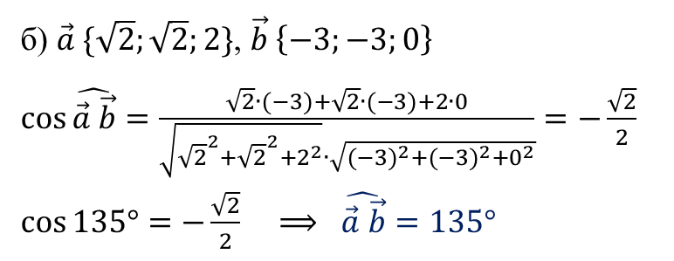
Задача. Найти величину угла между векторами $\vec{a}$ и $\vec{b}$.
$\cos{α}=\frac{x_{1}∙x_{2}+y_{1}∙y_{2}+z_{1}∙z_{2}}{\sqrt{{x_{1}}^{2}+{y_{1}}^{2}+{z_{1}}^{2}}∙\sqrt{{x_{2}}^{2}+{y_{2}}^{2}+{z_{2}}^{2}}}$
Решение.
а) $\vec{a} \{2;−2;0\}$, $\vec{b} \left\{3;0;−3\right\}$
$\cos{\hat{\vec{a} \vec{b}}}=\frac{2∙3+(−2)∙0+0∙(−3)}{\sqrt{2^{2}+{(−2)}^{2}+0^{2}}∙\sqrt{3^{2}+0^{2}+{(−3)}^{2}}}=\frac{1}{2}$
$\cos{60°}=\frac{1}{2} ⟹ \hat{\vec{a} \vec{b}}=60°$
б) $\vec{a} \{\sqrt{2};\sqrt{2};2\}$, $\vec{b} \left\{−3;−3;0\right\}$
$\cos{\hat{\vec{a} \vec{b}}}=\frac{\sqrt{2}∙(−3)+\sqrt{2}∙(−3)+2∙0}{\sqrt{{\sqrt{2}}^{2}+{\sqrt{2}}^{2}+2^{2}}∙\sqrt{{(−3)}^{2}+{(−3)}^{2}+0^{2}}}=−\frac{\sqrt{2}}{2}$
$\cos{135°}=−\frac{\sqrt{2}}{2} ⟹ \hat{\vec{a} \vec{b}}=135°$

Slide 19
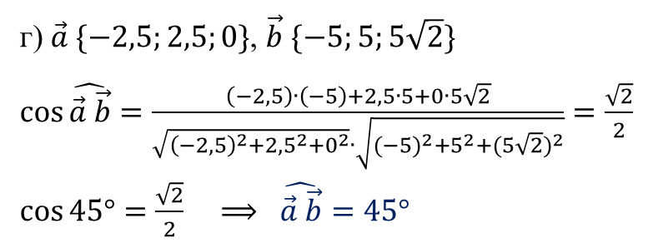
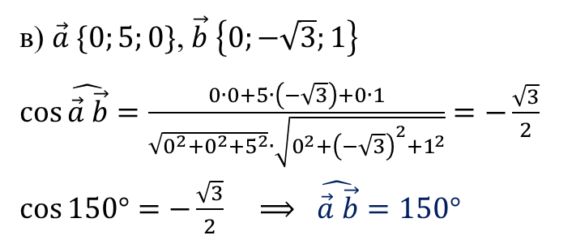
Задача. Найти величину угла между векторами $\vec{a}$ и $\vec{b}$.
$\cos{α}=\frac{x_{1}∙x_{2}+y_{1}∙y_{2}+z_{1}∙z_{2}}{\sqrt{{x_{1}}^{2}+{y_{1}}^{2}+{z_{1}}^{2}}∙\sqrt{{x_{2}}^{2}+{y_{2}}^{2}+{z_{2}}^{2}}}$
Решение.
в) $\vec{a} \{0;5;0\}$, $\vec{b} \left\{0;−\sqrt{3};1\right\}$
$\cos{\hat{\vec{a} \vec{b}}}=\frac{0∙0+5∙\left(−\sqrt{3}\right)+0∙1}{\sqrt{0^{2}+0^{2}+5^{2}}∙\sqrt{0^{2}+{\left(−\sqrt{3}\right)}^{2}+1^{2}}}=−\frac{\sqrt{3}}{2}$
$\cos{150°}=−\frac{\sqrt{3}}{2} ⟹ \hat{\vec{a} \vec{b}}=150°$
г) $\vec{a} \{−2,5;2,5;0\}$, $\vec{b} \{−5;5;5\sqrt{2}\}$
$\cos{\hat{\vec{a} \vec{b}}}=\frac{\left(−2,5\right)∙\left(−5\right)+2,5∙5+0∙5\sqrt{2}}{\sqrt{{\left(−2,5\right)}^{2}+{2,5}^{2}+0^{2}}∙\sqrt{{(−5)}^{2}+5^{2}+{(5\sqrt{2})}^{2}}}=\frac{\sqrt{2}}{2}$
$\cos{45°}=\frac{\sqrt{2}}{2} ⟹ \hat{\vec{a} \vec{b}}=45°$

Slide 20
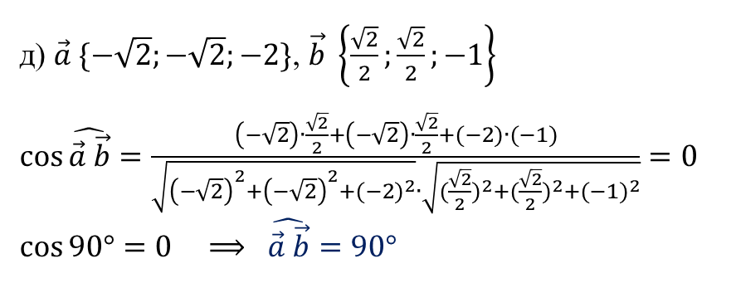
Задача. Найти величину угла между векторами $\vec{a}$ и $\vec{b}$.
$\cos{α}=\frac{x_{1}∙x_{2}+y_{1}∙y_{2}+z_{1}∙z_{2}}{\sqrt{{x_{1}}^{2}+{y_{1}}^{2}+{z_{1}}^{2}}∙\sqrt{{x_{2}}^{2}+{y_{2}}^{2}+{z_{2}}^{2}}}$
Решение.
д) $\vec{a} \{−\sqrt{2};−\sqrt{2};−2\}$, $\vec{b} \left\{\frac{\sqrt{2}}{2};\frac{\sqrt{2}}{2};−1\right\}$
$\cos{\hat{\vec{a} \vec{b}}}=\frac{\left(−\sqrt{2}\right)∙\frac{\sqrt{2}}{2}+\left(−\sqrt{2}\right)∙\frac{\sqrt{2}}{2}+(−2)∙(−1)}{\sqrt{{\left(−\sqrt{2}\right)}^{2}+{\left(−\sqrt{2}\right)}^{2}+{(−2)}^{2}}∙\sqrt{{(\frac{\sqrt{2}}{2})}^{2}+{(\frac{\sqrt{2}}{2})}^{2}+{(−1)}^{2}}}=0$
$\cos{90°}=0 ⟹ \hat{\vec{a} \vec{b}}=90°$

Slide 21
Свойства скалярного произведения векторов:
1. ${\vec{a}}^{2}≥0$;${\vec{a}}^{2}≠0$, если $\vec{a}≠\vec{0}$
2. $\vec{a}∙\vec{b}=\vec{b}∙\vec{a}$ (переместительный закон)
3. $\left(\vec{a}+\vec{b}\right)∙\vec{c}=\vec{a}∙\vec{c}+\vec{b}∙\vec{c}$ (распределительный закон)
4. $\left(k\vec{a}\right)∙\vec{b}=k(\vec{a}∙\vec{b})$ (сочетательный закон)

Slide 22
Скалярное произведение векторов
 | Свойства
$$\vec{a}∙\vec{b}=\left|\vec{a}\right|∙\left|\vec{b}\right|∙\cos{\hat{\vec{a} \vec{b}}}$$
1. ${\vec{a}}^{2}≥0$
2. $\vec{a}∙\vec{b}=\vec{b}∙\vec{a}$
переместительный закон
$$\vec{a}∙\vec{b}=x_{1}∙x_{2}+y_{1}∙y_{2}+z_{1}∙z_{2}$$
3. $\left(\vec{a}+\vec{b}\right)∙\vec{c}=\vec{a}∙\vec{c}+\vec{b}∙\vec{c}$
распределительный закон
$\cos{α}=\frac{x_{1}∙x_{2}+y_{1}∙y_{2}+z_{1}∙z_{2}}{\sqrt{{x_{1}}^{2}+{y_{1}}^{2}+{z_{1}}^{2}}∙\sqrt{{x_{2}}^{2}+{y_{2}}^{2}+{z_{2}}^{2}}}$
4. $\left(k\vec{a}\right)∙\vec{b}=k(\vec{a}∙\vec{b})$
сочетательный закон

Slide 23
Самостоятельная работа
1. Найдите скалярное произведение
если
= 60˚.
2. Вычислите скалярное произведение векторов
если
3. ABCDA₁B₁C₁D₁ - куб, ребро которого равно 1. Найдите скалярное произведение векторов
и
Домашнее задание: 1) Написать краткий конспект урока в тетради;
2) Выполнить самостоятельную работу в тетради.
Сфотографировать и отправить на электронную почту преподавателя olgadumnova80@mail.ru или в личные сообщения «В контакте» https://vk.com/id407022472 Ольга Думнова

